Slide 1


PHÒNG GIÁO DỤC VÀ ĐÀO TẠO QUẬN LONG BIÊN
TRƯỜNG MẦM NON GIA QUẤT
HOẠT ĐỘNG TẠO HÌNH
CẮT DÁN đèn lồng trung thu
Lứa tuổi: Mẫu giáo lớn (5 – 6 tuổi)
Giáo viên: Đỗ Thu Hằng
Năm học: 2022-2023

Slide 2

I. Mục đích yêu cầu:
1.Kiến thức:
Trẻ biết tên, đặc điểm của một số loại đèn lồng.
Trẻ biết cách gập giấy, cắt, dán thành chiếc đèn lồng.
2.Kỹ năng:
-Trẻ biết gập giấy.
- Trẻ biết dán chiếc đèn lồng
- Rèn cho trẻ kỹ năng cắt theo đường thẳng, kỹ năng dán.
3.Thái độ:
-Trẻ thích tạo ra cái đẹp.
- Trẻ biết yêu quý sản phẩm của mình làm ra.

Slide 3

II. Chuẩn bị:
1.Đồ dùng của cô:
Bài giảng điện tử
Que chỉ
Bảng tương tác
Đèn lồng trung thu, giấy màu, hồ dán, kéo.
2.Đồ dùng của trẻ:
- Kéo, hồ dán, giấy màu.

Slide 4


1. Ổn định tổ chức:
Cô và trẻ cùng hát và
vận động theo nhạc bài hát:
“Chiếc đèn ông sao”

Slide 5

Quan sát- đàm thoại

Slide 6
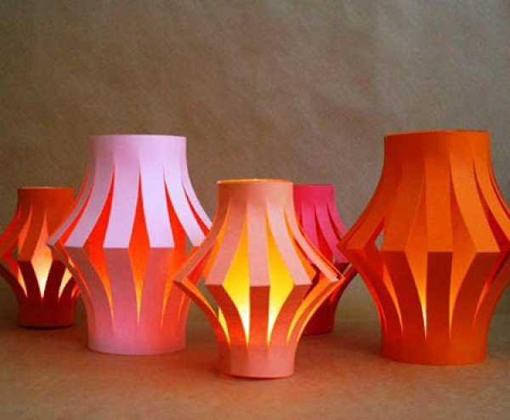

Slide 7
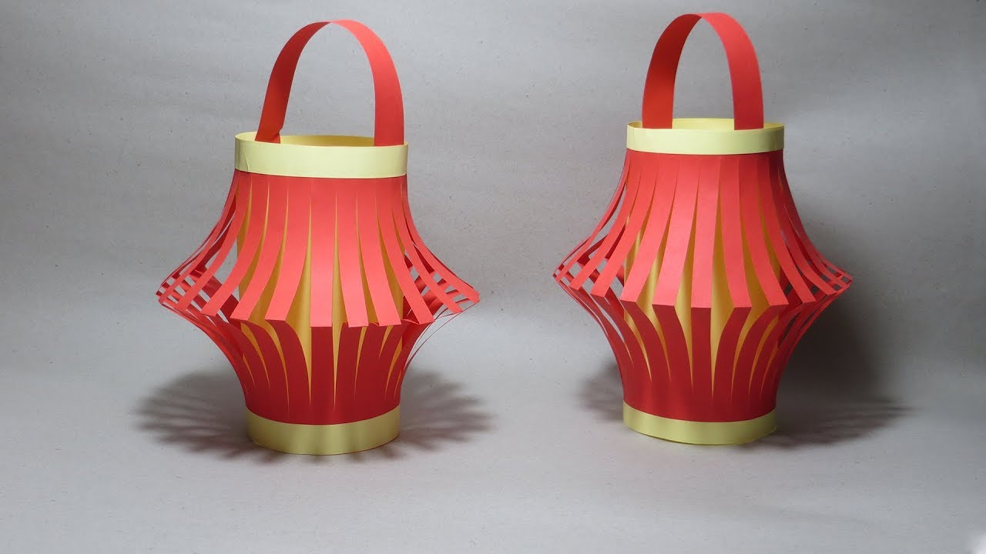

Slide 8
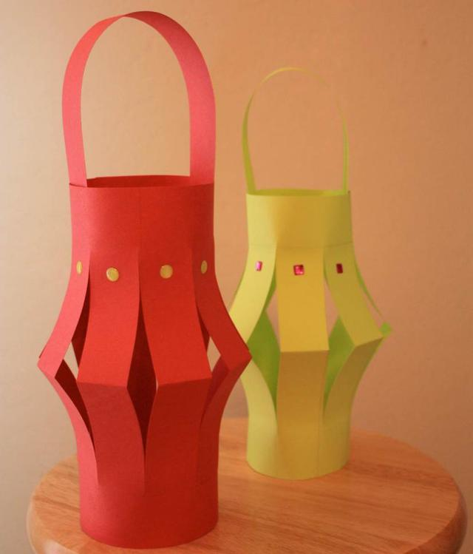

Slide 9
2, Phương pháp, hình thức tổ chức:
Cô làm mẫu và phân tích cách làm.

Slide 10
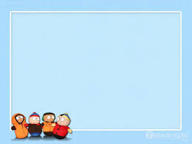
* Cô hỏi ý tưởng trẻ:
Cô hỏi trẻ ý tưởng của mình và khuyến khích trẻ sử dụng các nguyên vật liệu mở

Slide 11

Trẻ thực hiện
( Cô bao quát và hướng dẫn trẻ thực hiện ý tưởng của mình)

Slide 12

Trưng bày và nhận xét
sản phẩm

Slide 13

Kính chúc các thầy cô giáo và các con
mạnh khỏe – hạnh phúc

